Slide 1
第0讲 课程导学

Slide 2
课程定位
What is Computer Mathematics
计算机数学是理工科专业的重要专业基础课，它涉及的领域非常广，包括高等数学、线性代数、概率论、数理统计、离散数学、泛函分析、凸优化、计算方法、最优化理论、随机过程、博弈论、信息论、形式逻辑等。
其中最基础，最重要的包括高等数学、线性代数、概率论、数理统计、离散数学。本门课重点介绍有关线性代数的知识。
值得注意的是，本课程只有32个课时，远不足以完成线性代数的介绍，因此只能作为一个引导，更多的内容还需要各位同学自学。

Slide 3
课程学时
What is Computer Mathematics
时间成本：32课时，共16周，每周2课时
建议每周至少额外花1-2小时 课余训练，
合计约48小时
课堂学时：2课时（1.5小时）/周，共16周
作业学时：0.5-1小时/周

Slide 4
教学团队
Xin-Yu Ou，欧新宇 教授
Contact me: http://ouxinyu.cn
ouxinyu@alumni.hust.edu.cn
QQ: 14777591
呈贡校区 传媒与信息工程学院 A515
Yi-Qin Liu，刘艺琴 教授
Qian-Zhi Ma，马千知 讲师

Slide 5
课程组织形式
包含三种形式
课程主页
展示课程安排、教学进度计划、教学大纲等，同时提供课程相关资源的列表。
课堂派
教学过程管控，包括PPT播放，基于ppt的课堂练习互动提交，作业布置（提交），期末考试。
钉钉/腾讯课堂
进行在线直播和教师屏幕分享（特别是跟随老师在课堂上进行编程练习）

Slide 6
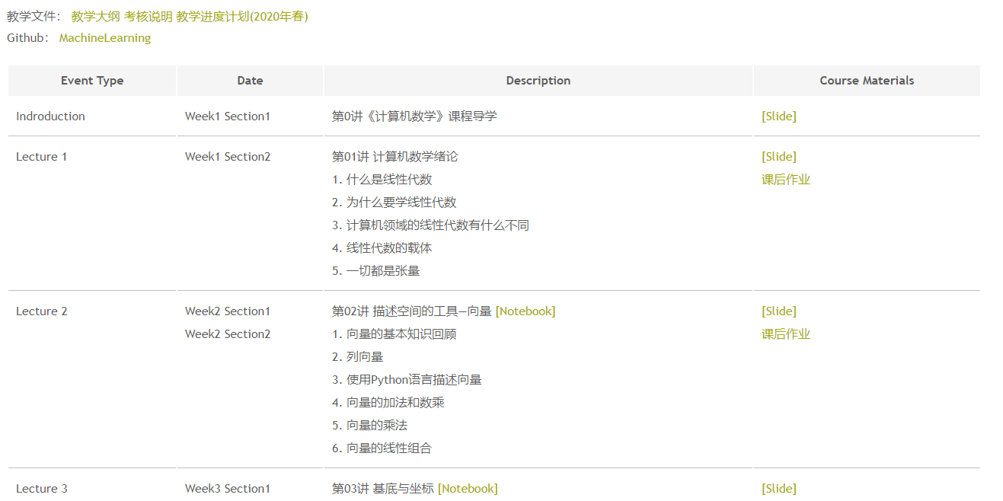
课程组织形式
课程主页
网址：http://teaching.ouxinyu.cn/ComputerMath/index.html

Slide 7

课程组织形式
课程主页
http://ouxinyu.cn

Slide 8

课程组织形式
课堂派
http://www.ketangpai.com，或微信扫码

Slide 9
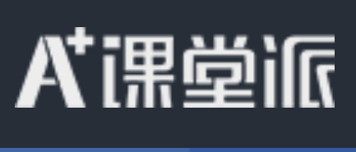

课程组织形式
在线实践
在线教程
面授教学
知识讲解/习题讲解/自主练习

Slide 10
课程作业&课堂考核
考勤 + 课堂互动 + 课后作业 + 期末测验 + 课堂表现
课前点名
(合计10分)
客观题
(合计20分)
计算题、编程题
(合计30分)
客观题、编程题
(合计40分)
抢答、提问
（每次正确0.2分，参与0.1分，上限10分）
考勤、课堂互动、课后作业、期末测验，形成完整的学习过程。
按照学校规定“考勤+课堂作业（课后练习）”累计缺席1/3将取消本门课本学期的成绩。

Slide 11
学习建议
线上线下相结合、手机电脑相结合、长短时间相结合
线上线下 线上直播教学/刷视频/查资料/看公众号
线下听面授/读教材/勤编程
手机电脑 视频/部分作业用手机、编程实践用电脑
长短时间 视频/查资料用零碎短时间、编程用固定的长时间

Slide 12
课堂纪律
从不点名，来去自由
（Just老师的理想）
自由提问，随时打断
保持安静！！
欢迎旁听

Slide 13
学好计算机数学的秘籍
紧跟进度不掉队、课后实践多训练
实践、认识、再实践、再认识……
这就是辩证唯物论的全部认识论， 这就是辩证唯物论的知行统一观。
—— 毛泽东 《实践论》
实践、实践、实践

